Slide 1
SOLUTION DE CENTRALISATION DES LOGS PROD PROPOSITION v2

Slide 2
Objectif
Centraliser les logs des serveurs de Prod sur un point central
Suivre des messages logués
Exposer les logs pour les postes de l’équipe Progiciel
Gérer la rotation et l’archivage des anciens messages

Slide 3
Solution(s)
Pour ce besoin, On propose une solution autour de l’outil RSYSLOG en plusieurs scénarios:
Scénario 1: Déploiement de rsyslog avec une communication client/serveur en clair
Scénario 2: Déploiement de rsyslog avec une communication client/serveur cryptée
Scénario 3(Bonus): Centralisation des logs sur une base de données MySQL + Dashboard en PHP (LOG ANALYZER)

Slide 4
C’est quoi RSYSLOG?
Rsyslog est un outil open-source du traitement et centralisation des messages système et applicatif basé sur une architecture client/serveur
Le workflow du traitement des messages rsyslog est :
Les messages rentrent au rsyslog à l’aide des modules « Input »
un traitement est effectué par des « RuleSets » qui consistent d’un ensemble de Rules, ces régles appliquent des filtres sur les messages reçus pour construire un format final
Les « Actions » agissent sur les messages filtrés: écriture sur un fichier local, envoie vers un serveur distant,…
Un transfert vers la destination: fichier, BD ou une machine distante
Rsyslog supporte l’envoie des logs via les protocoles TCP, UDP et RELP
/etc/rsyslog.conf est le fichier principal de configuration, pour la séparation/organisation des configs, plusieurs fichiers sous /etc/rsyslog.d/ peuvent être créés,
Les logs sont envoyés, soit directement via des messages syslog de la machine ou depuis un fichier de log

Slide 5
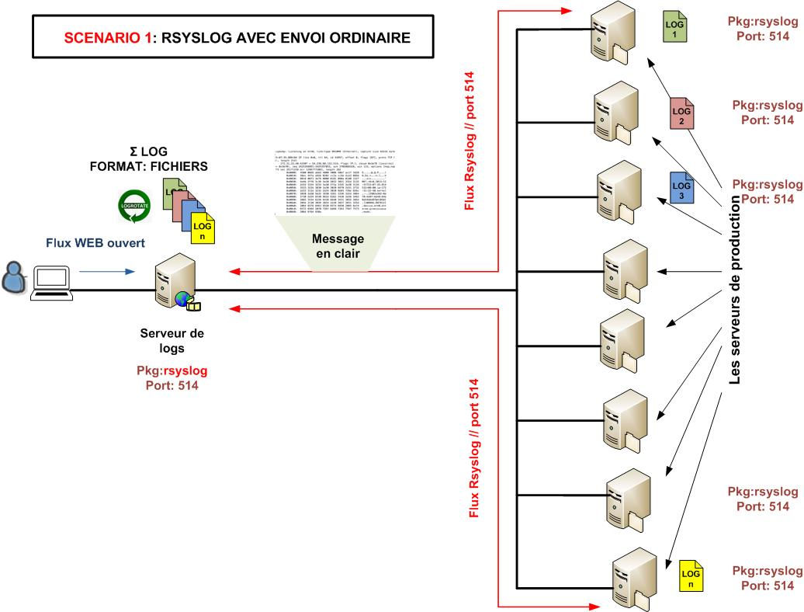
Scénario I: Envoie des messages en clair

Slide 6

Scénario I: Envoie des messages en clair
Le package «rsyslog» doit être installé sur les machines clients (serveur de Prod) et le serveur de logs
Sur les machines client, on désigne les fichiers de log à envoyer et le serveur target,
Sur les machines client, des RuleSets et des Actions sont appliqués pour contrôler le type, le format et le fichier de destination des messages l’objet de l’envoie
Rsyslog utilise, par défaut, le port 514 en TCP (fiable) ou UDP (rapide)
À l’aide des RuleSets, les Actions et les templates, on peut classer les messages arrivés sous forme des certaines nomenclatures, ex: par serveur, par application:
/var/log/prod/s00vlxxxx/ws.log
/var/log/prod/s00vlyyy/app.log
Le format final des messages sur le serveur de logs est un ensemble de fichiers texte classés selon le Template choisi
L’envoie des logs se fait en plain-text, par conséquent, le contenu des messages peut être capturés par un analyseur réseau
=> La solution de cette problématique est le sujet du scénario II

Slide 7
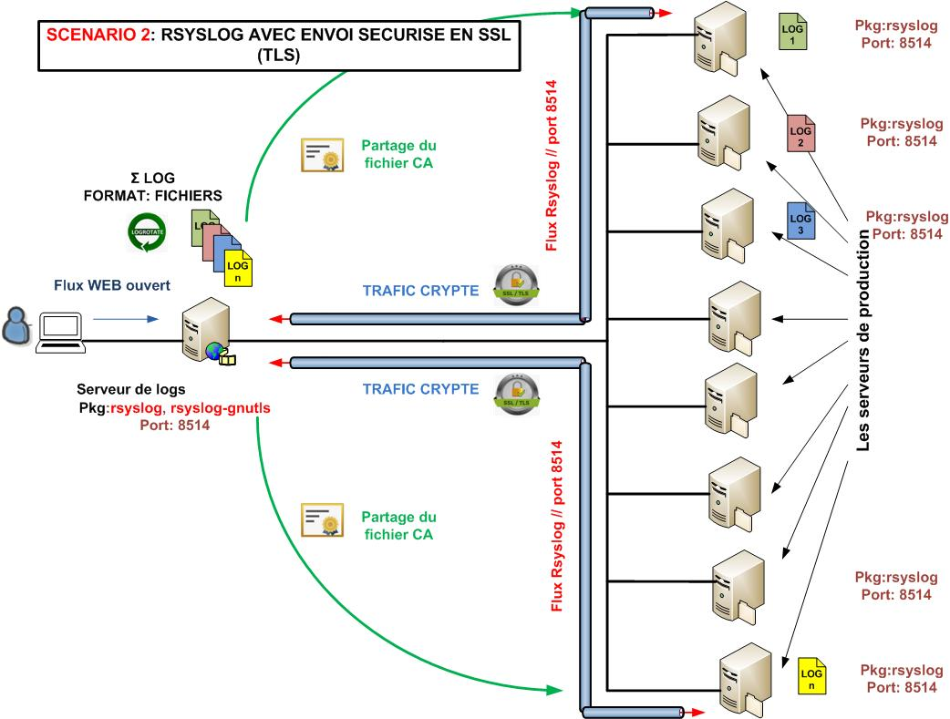
Scénario II: Envoie des messages cryptés

Slide 8

Scénario II: Envoie des messages cryptés
Tous les mécanismes de l’injection, le traitement et l’envoie des messages, discutés auparavant sur scénario I, restent valides pour ce scénario,
Pour éviter l’envoie clair des messages sur le réseau, l’intégration du SSL-TLS est la solution pour crypter les communications entre les machines client et le serveur de logs
Le package Rsyslog-gnutls doit être installé sur le serveur qui fournit les plugins nécessaires du TLS au Rsyslog
TLS utilise un certificat signé par une autorité de certificat pour garantir l’identité de la machine
Le serveur de logs doit avoir un certificat signé relatif à son FQDN, clé privé et un certificat host
Le serveur et les machines client doivent partager le même fichier CA
Pour renforcer la sécurité, un port TCP différent est utilisé, ex: 8514
=> l’envoie des messages est fiable et sécurisé

Slide 9
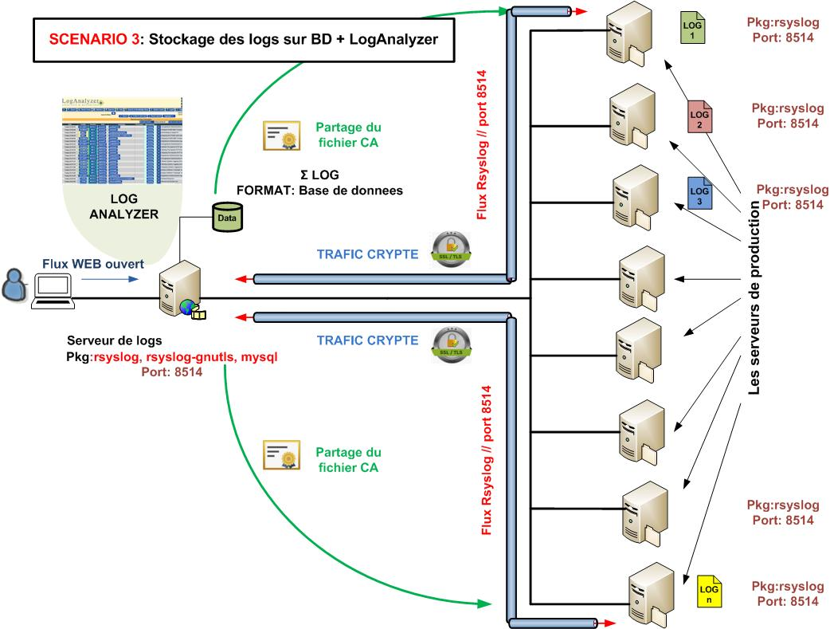
Scénario III: Messages stockés en BD + LogAnalyzer

Slide 10
Scénario III: Messages stockés en BD + LogAnalyzer
Tous les mécanismes de l’injection, le traitement et l’envoie des messages, discutés auparavant sur les deux scénarios précédents, restent toujours valides pour ce scénario,
Au lieu de stocker les messages sur des fichiers plats, on peut impliquer une base de données MySQL pour ce besoin
pour afficher les messages stockés sur la BD, une interface simple basée sur PHP est installée « Log Analyzer »
Les packages suivants doivent être installés sur le serveur de logs: php php-mysql mysql-server httpd
La création de la base de données est effectuée à l’aide d’un script .sql fourni avec le package Rsyslog
Log Analyzer est livré sous format code source, il doit être compilé avant l’installé
Lors de la configuration, il demande des informations de connexion à la base de données MySQL
Le format final est une interface intuitive qui présente des messages stockés sur une BD MySQL

Slide 11
Logrotate: Gestion des logs
La rotation des logs est un aspect important qui rentre dans le cadre de la maintenance des fichiers de logs
La rotation gère la rétention et l’archivage des données pour mieux exploiter l’espace ou les fichiers de logs sont stockés
Logrotate est un outil natif dans les distros Linux qui automatise la rotation, la compression, la suppression et l’envoie par mail des anciens logs
/etc/logrotate.conf est le fichier de config principal de logrotate plus des fichiers supplémentaires sous /etc/logrotate.d/
Logrotate utilise une syntaxe simple pour définir ces instructions: nombre de rotation, fréquence d’éxecution, taille maximum du fichier de log, format final des anciens fichiers,….
=> une gestion automatisée des logs reçus par le serveur de logs

